Slide 1
ЕТИКА ТА ЕСТЕТИКА
Дисципліна за вибором
Спеціальність 051 «Економіка»
Освітня програма «Економіка»

Slide 2
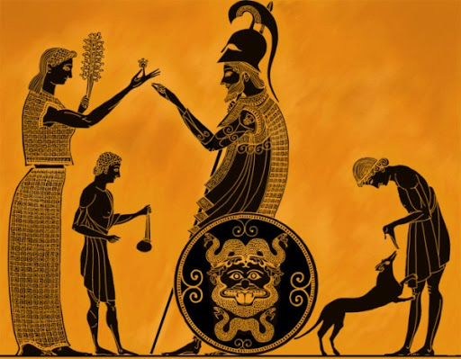
Слово «етика» походить від давньогрецького слова «етос» (ethos), яке означає «місце проживання», «спільне житло».
Згодом слово етос почало розумітися як «звичай», «характер, «порядок», «вдача».

Slide 3
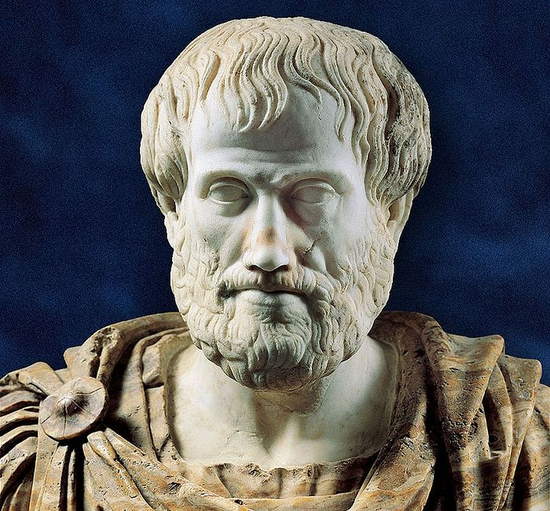
За Аристотелем,
етика – це наука, яка вивчає моральні чесноти та досліджує, яка людська вдача є найдосконалішою.

Slide 4
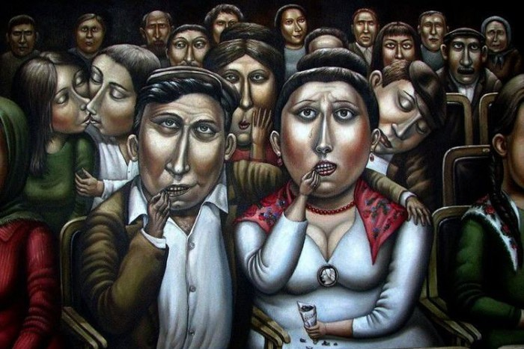
Етика - це філософська наука, що вивчає мораль.
Мораль – норми і правила поведінки.
Моральність – практичне втілення моралі.

Slide 5
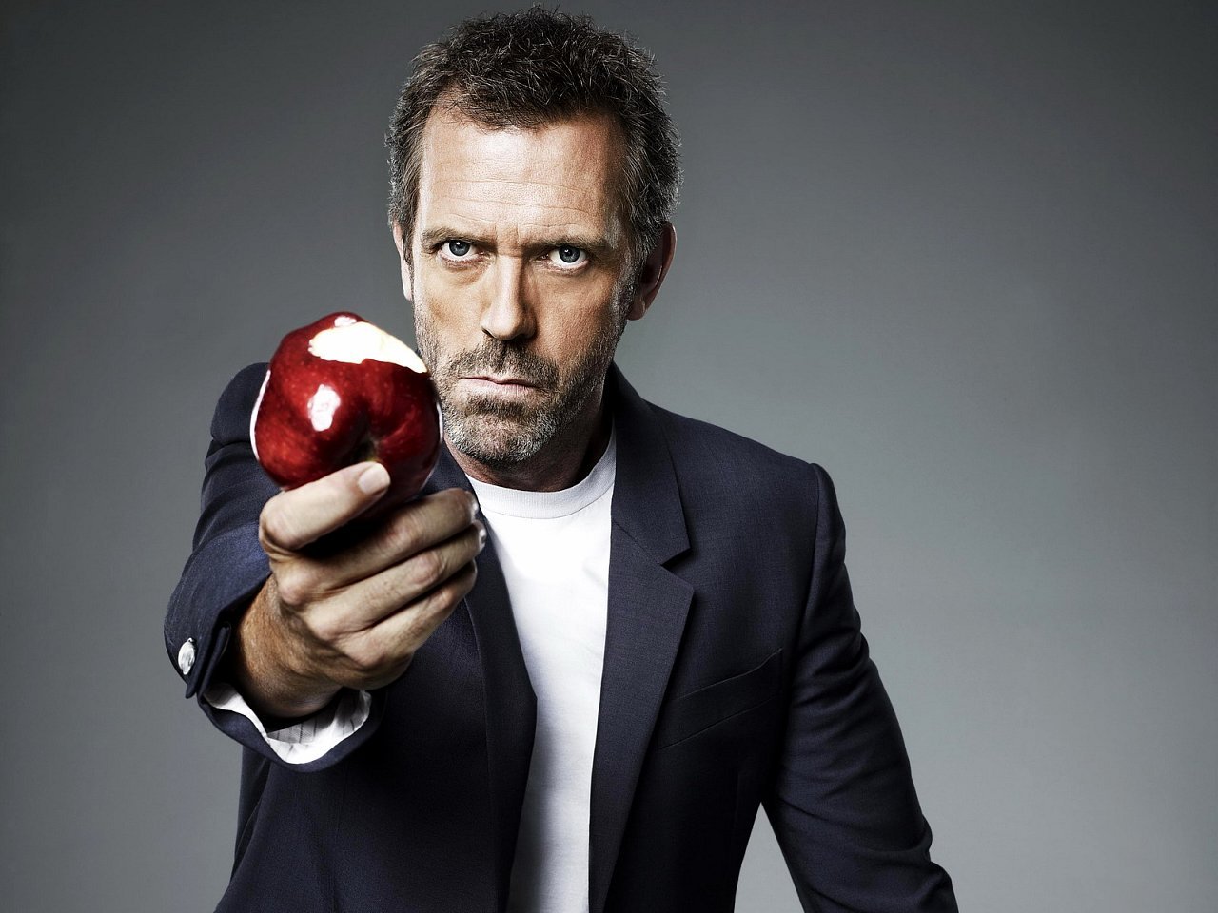
Метою вивчення навчальної дисципліни «Етика та естетика» є
формування моральної, естетичної, правової та загальної культури юриста, усвідомлення студентами сутності моралі та моральності, мистецтва та естетичної культури, визначення їх ролі у структурі загальнолюдської культури та індивідуальній культури майбутнього юриста.

Slide 6
Задачі, що стоять перед етикою:
1. Описувати мораль, її історію, норми, принципи, ідеали.
2. Пояснювати мораль, аналізувати сутність моралі в “тому, що повинно бути” і “тому що існує” варіантах.
3. Сприяти самовдосконаленню людини та виробленню її власної стратегії “вірного життя”.

Slide 7
Місце навчальної дисципліни в освітній програмі визначено такими компетентностями освітньої програми:
Соціально-гуманітарна ерудованість:
Здатність діяти на основі етичних міркувань (мотивів).
Формулювати власні обґрунтовані судження на основі аналізу відомої проблеми.
Давати короткий висновок щодо окремих фактичних обставин (даних) з достатньою обґрунтованістю.
Проводити збір і інтегрований аналіз матеріалів з різних джерел.
Дослідницькі навички:
Складати та узгоджувати план власного дослідження і самостійно збирати матеріал за визначеними джерелами.
Комунікація:
Володіти базовими навичками комунікації.
професійна самоорганізація та використання інформаційних технологій: працювати в групі, формуючи власний внесок у виконання завдання групи.

Slide 8
Теми, які передбачено РПНД «Етика та естетика:
1 | Етика – вчення про мораль і моральність
2 | Основні етапи розвитку етики
3 | Основні концепції походження моралі. Основні категорії етики
4 | Моральна свідомість і її форми. Моральний вчинок, моральна колізія і моральний вибір
5 | Людина в світі моральних цінностей. Моральний прогрес і сучасні моральні проблеми
6 | Моральні основи культурної поведінки. Етикет
7 | Професійна етика юриста. Моральні якості юриста. Моральні засади правоохоронної діяльності
8 | Моральне виховання і становлення моральної особи
9 | Естетика, сутність естетичної культури. Основні категорії естетики.
10 | Сутність, природа та соціальні функції мистецтва

